Slide 1
Русская деревня

Slide 2
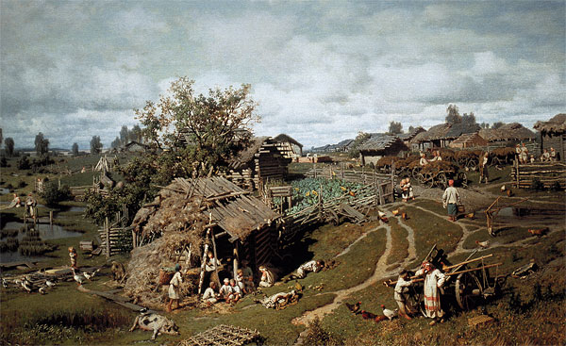

Slide 3
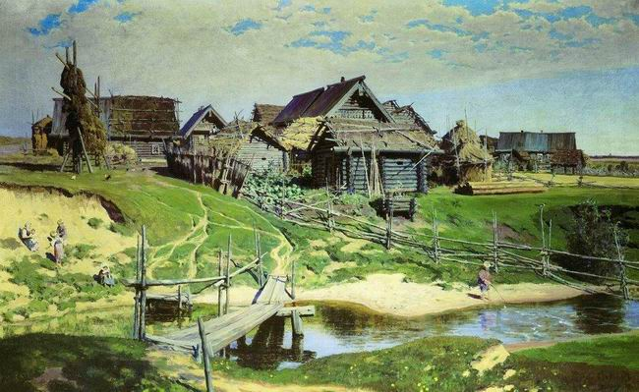

Slide 4
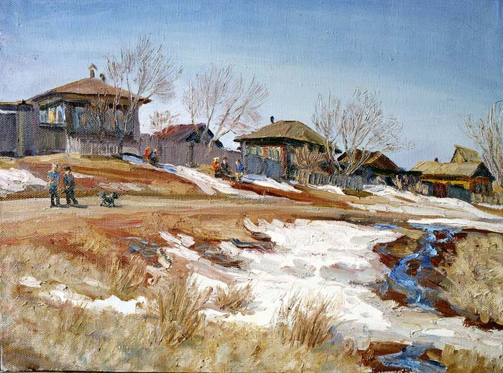

Slide 5
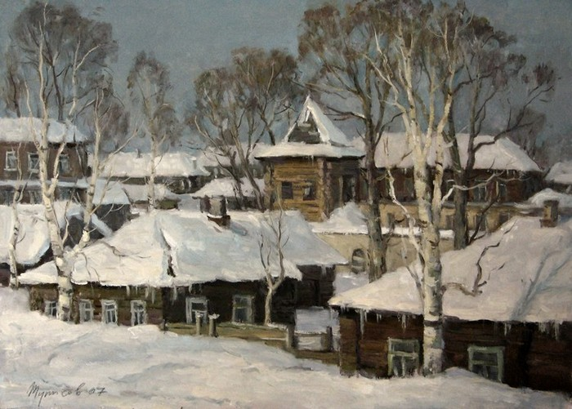

Slide 6
Центром и душой каждой
деревни, каждого села
является церковь - храм Божий

Slide 7
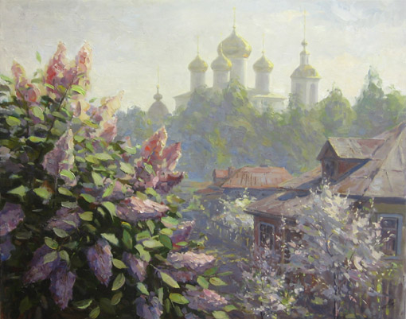

Slide 8
Деревянные дома строили простые – одноэтажные и более сложные, двухэтажные

Slide 9
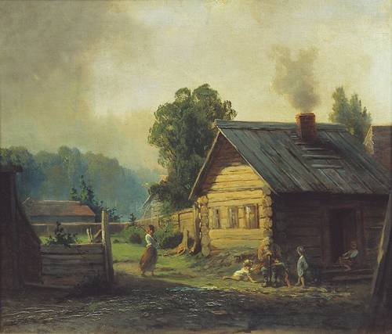

Slide 10
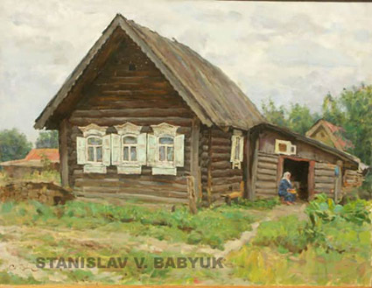

Slide 11
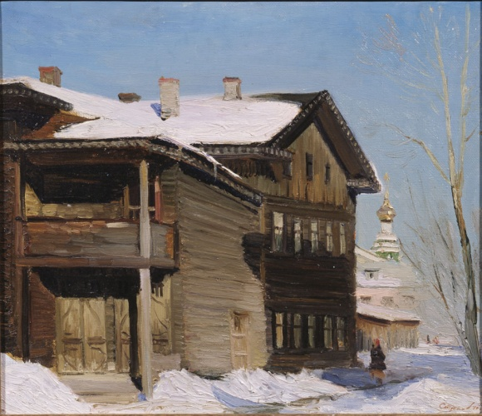

Slide 12
Археологические раскопки дают самую интересную и достоверную информацию о жизни поселений наших древних и не очень далеких предков

Slide 13
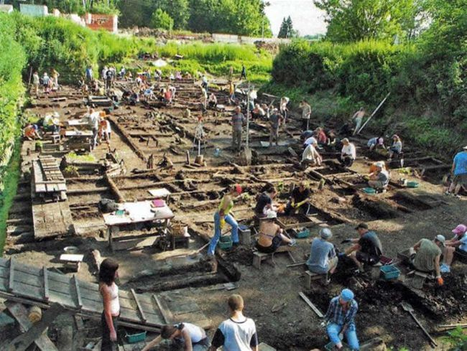
Троицкий раскоп 12 век. Новгород

Slide 14
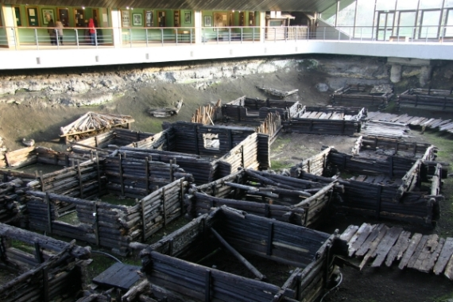

Slide 15
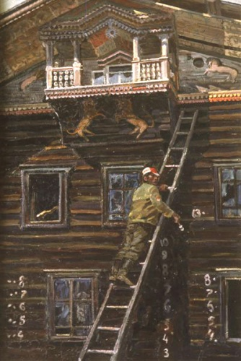
Чтобы сохранить
дома старинной
постройки, их бережно
разбирали и перевозили
в музеи под открытым
небом, где снова
собирали
в прежнем виде,
чтобы заботиться
и охранять их

Slide 16
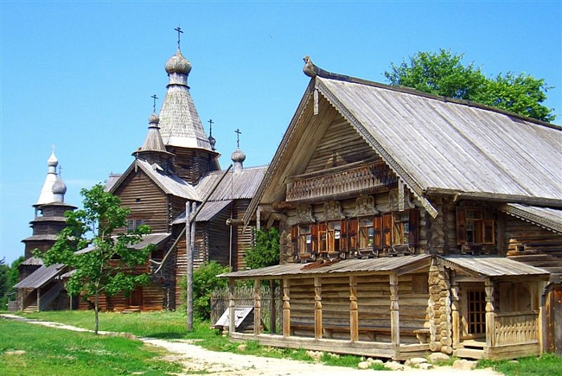
Музеи деревянного зодчества
Юрьево городище
Новгород

Slide 17
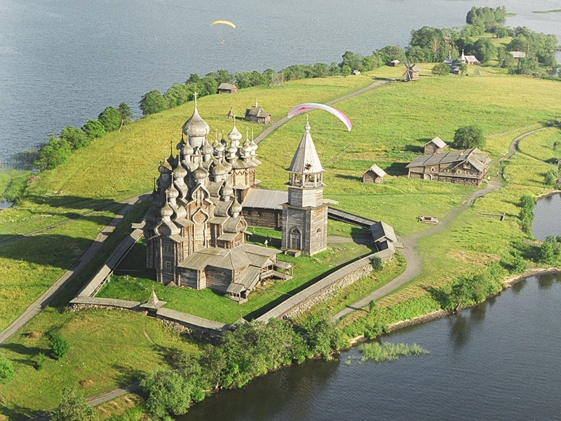
Кижи

Slide 18
Свои первые дома славяне устраивали в земле (землянки)

Slide 19
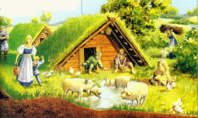

Slide 20
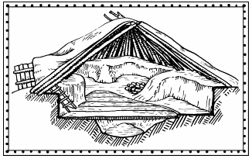
Землянка без стен и с печкой каменкой

Slide 21
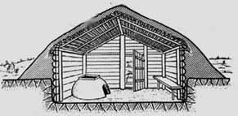
Землянка со стенами, кровлей и глинобитной печкой с жаровней

Slide 22
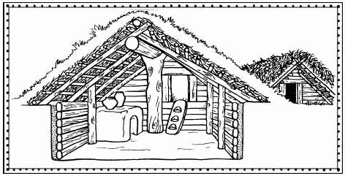
Укрепляются стены и кровля землянки

Slide 23
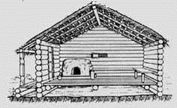
Дом выбрался из-под земли, появляется волоковое оконце и крыльцо

Slide 24
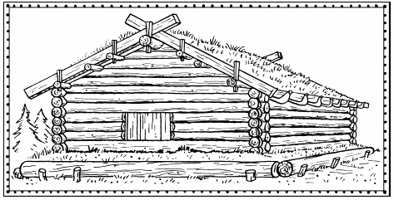
Совершенствуется конструкция крыши, укрепляется фундамент, увеличивается окно

Slide 25
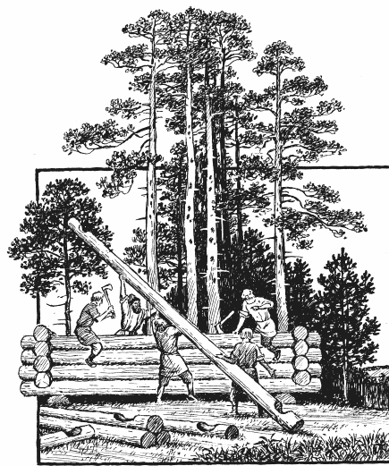
Рабочая артель

